Slide 1


Муниципальное дошкольное образовательное автономное учреждение «Детский сад № 46 общеразвивающего вида с приоритетным осуществлением художественно – эстетического развития воспитанников «Фантазеры» г. Орска»
Дидактическая игра по формированию элементарных математических представлений
во 2 младшей группе
« День и ночь – сутки прочь»
Выполнила :
Воспитатель в.к.к.
Назарова О.В.
Орск,2021

Slide 2
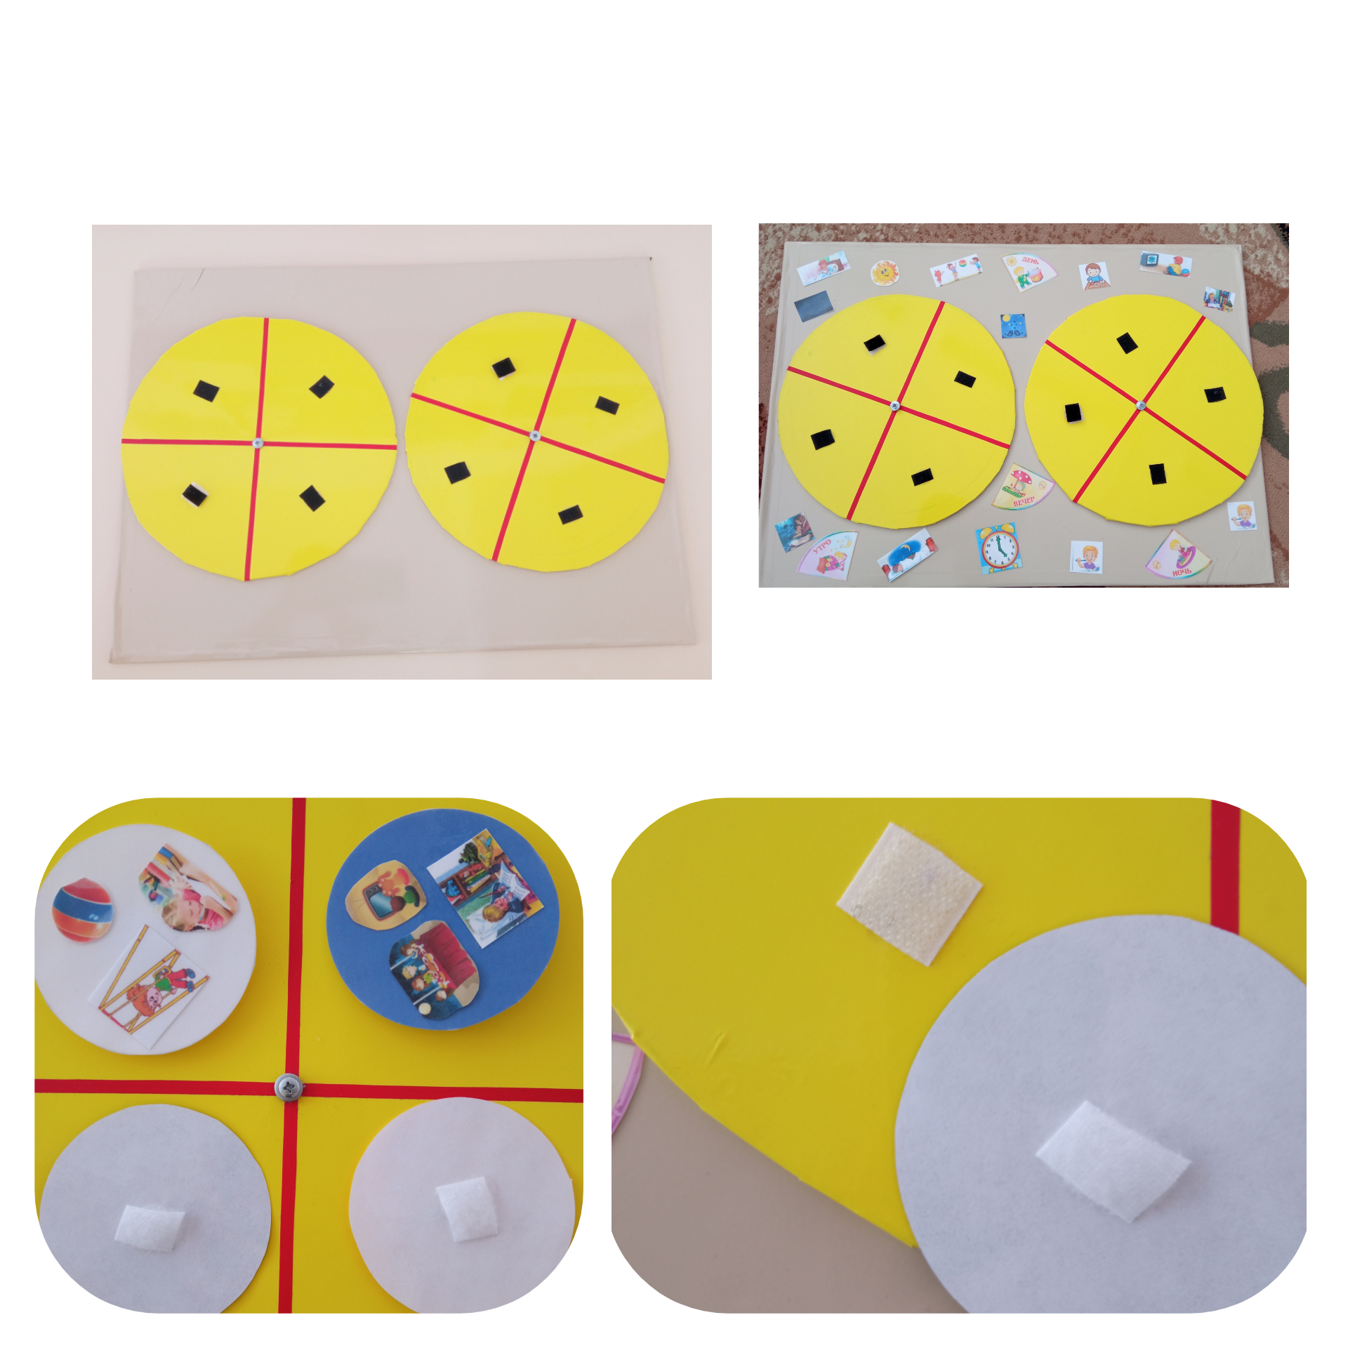

Дидактическая игра по ФЭМП « День и ночь – сутки прочь» Возраст : 3-4 года. Цель: Формирование представлений о частях суток. Задачи: -учить называть части суток ,выделять признаки частей суток; -учить ориентироваться в контрастных частях суток: день-ночь, утро- вечер; - учить понимать смысл обозначений : вверху – внизу ; впереди – сзади; - учить определять цвет, подбирать картинки по цвету; - развивать умение вести диалог с педагогом: слушать и понимать заданный вопрос, понятно отвечать на него, говорить в нормальном темпе, не перебивая говорящего взрослого; - продолжать расширять и активизировать словарный запас детей; -формировать нахождение причинно-следственных связей между объектами; - воспитывать доброжелательное отношение друг к другу.

Slide 3

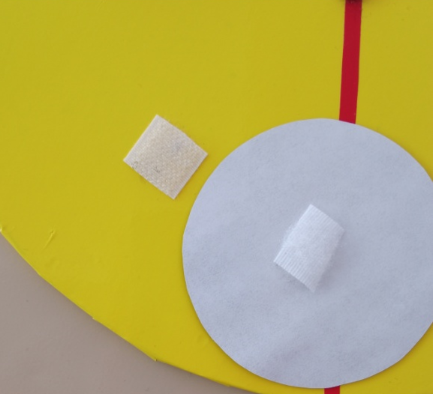
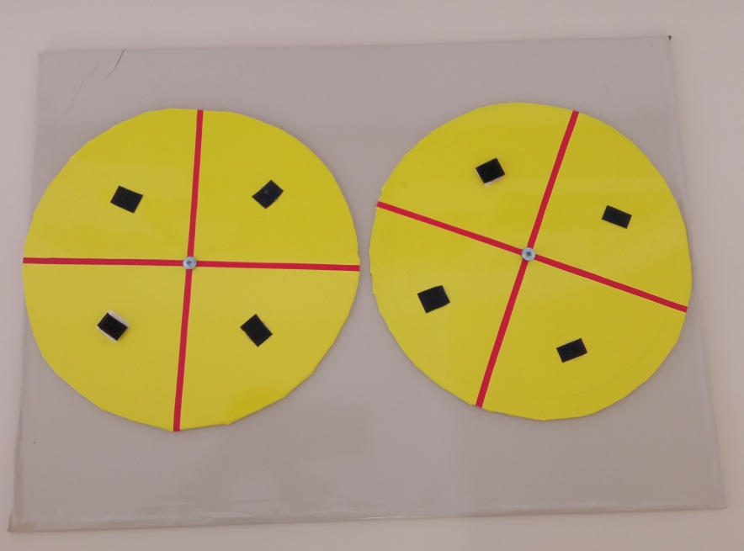
Перечень материалов используемых при создании пособия: - лист пластика обклеенный самоклеющейся бумагой; - 2 круга одинакового размера прикрепленные к пластику, разделенные на 4 сектора к которым приклеена липучка; -набор картинок (части суток), с обратной стороны которых приклеена липучка.

Slide 4

Описание игровых действий: 1 вариант: Взрослый показывает на сектор, где изображено утро, спрашивает ребенка: - Что здесь нарисовано? Когда это бывает? А что мы делаем утром? (просыпаемся, умываемся, делаем зарядку, завтракаем и т. д.) Соедини картинку части суток с изображением режимных моментов. 2 вариант: Взрослый показывает картинку с изображением частей суток. Ребенку необходимо назвать части суток и положить картинку под соответствующим кругом, или соединить картинку части суток с соответствующим кругом. 3 вариант: Взрослый предлагает детям разложить картинки по порядку, что бывает раньше, а что потом: «Сначала ночь, потом…» Дидактическая игра « День и ночь – сутки прочь» может применяться вариативно, так как игра разработана для многоцелевого использования: - ТРИЗ Игровое упражнение «Когда это бывает». Сегодня на наших кругах поменялись и перепутались все картинки. Вам необходимо соотнести изображения частей суток (утро, день, вечер, ночь) с типичными занятиями изображённых на картинках детей (умывается, делает зарядку, обедает, гуляет, играет, смотрит «Спокойной ночи малыши»). Дети в течение 5-10 минут выполняют задание. -

Slide 5
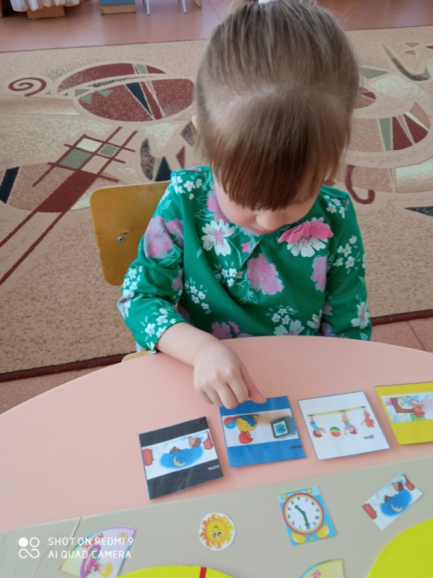
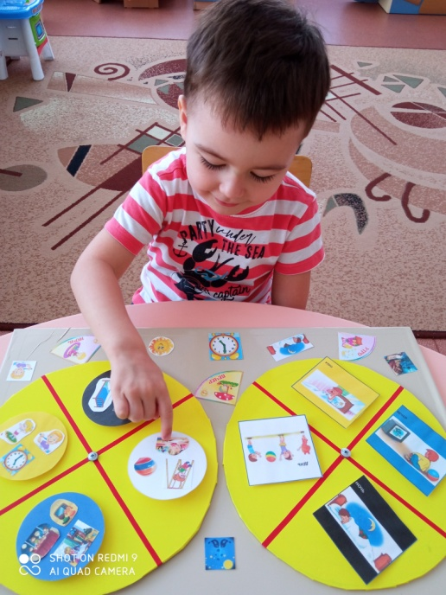
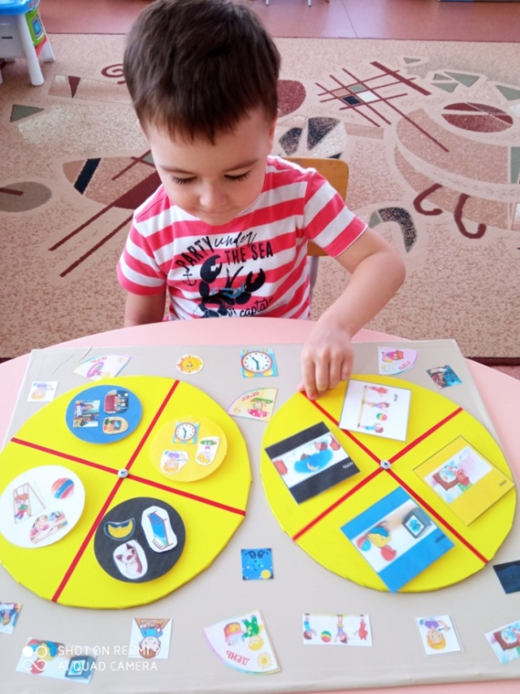
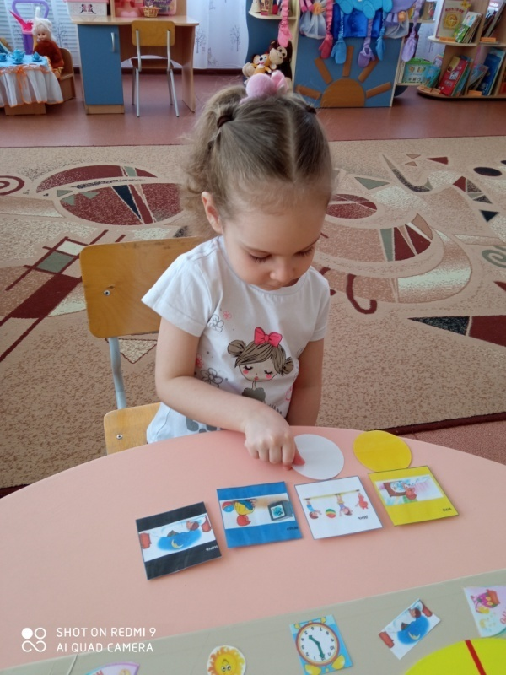
Фотоиллюстрации возможных вариантов использования игры.
1 вариант
3 вариант
ТРИЗ - технология
2 вариант

